Slide 1
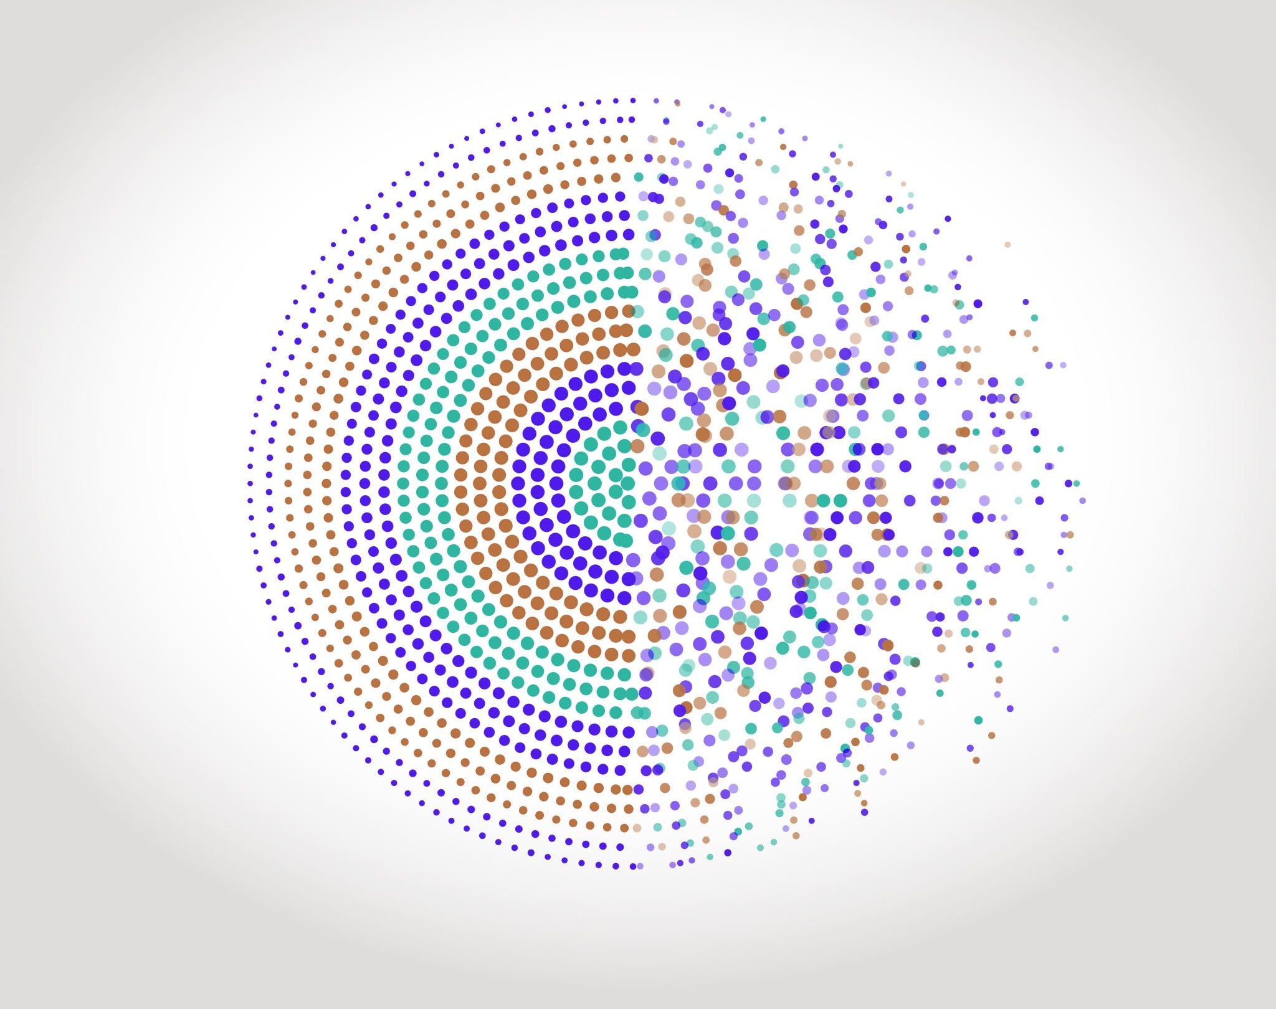

BLOC 1 Python pour la Physique
Outils Numériques / Semestre 5 Institut d’Optique / B1_0

Slide 2
Objectifs pédagogiques du module
Programmation (2/2)
écrire et commenter du code informatique en respectant des conventions (PEP 8 - Python)
utiliser, écrire et valider des fonctions / modules dans un langage de haut niveau (type Python ou Matlab)
documenter des fonctions (PEP 257 - Python)
utiliser une bibliothèque / un module dans un langage de haut niveau
écrire et valider une bibliothèque dans un langage de haut niveau et la documenter
écrire et valider une classe dans un langage de haut niveau

Slide 3
Objectifs pédagogiques du module
Ingénieur.e en Physique
produire un graphique pertinent (axes, titre, légende) à partir de données expérimentales
générer un ensemble de données de test pour valider un modèle numérique
analyser les résultats d’une modélisation physique simple et valider le modèle utilisé
gérer les versions de ses codes

Slide 4
Déroulement du module
3 blocs de 4 séances (2h/séance)
Python pour la Physique
Sur machine
En binôme ou seul
2 encadrant.es par séance
Intro / Langage haut niveau
Problème 1 : ??
Traitement de données 2D
Problème 2 : images d’un faisceau LASER en différents points d’un chemin optique
Déroulement de chaque bloc
Séance 1 : problématique
Séance 2 : mise en œuvre numérique
Séance 3 : mise en forme des résultats
Séance 4 : synthèse
Traitement de données 1D
Problème 3 : signal modulé en amplitude / acquisition numérique

